Slide 1
生成式模型 / 大模型 基础入门与前沿简介
从一个时代到另一个时代
计算机系 王潇策
wangxc23@mails.tsinghua.edu.cn

Slide 2
Agenda
什么是人工智能？（10分钟）
向现代模型过渡（15分钟）
早期生成式模型（20分钟）
大模型时代其一（40分钟）
大模型时代其二（25分钟）
走向前沿（10分钟）

Slide 3
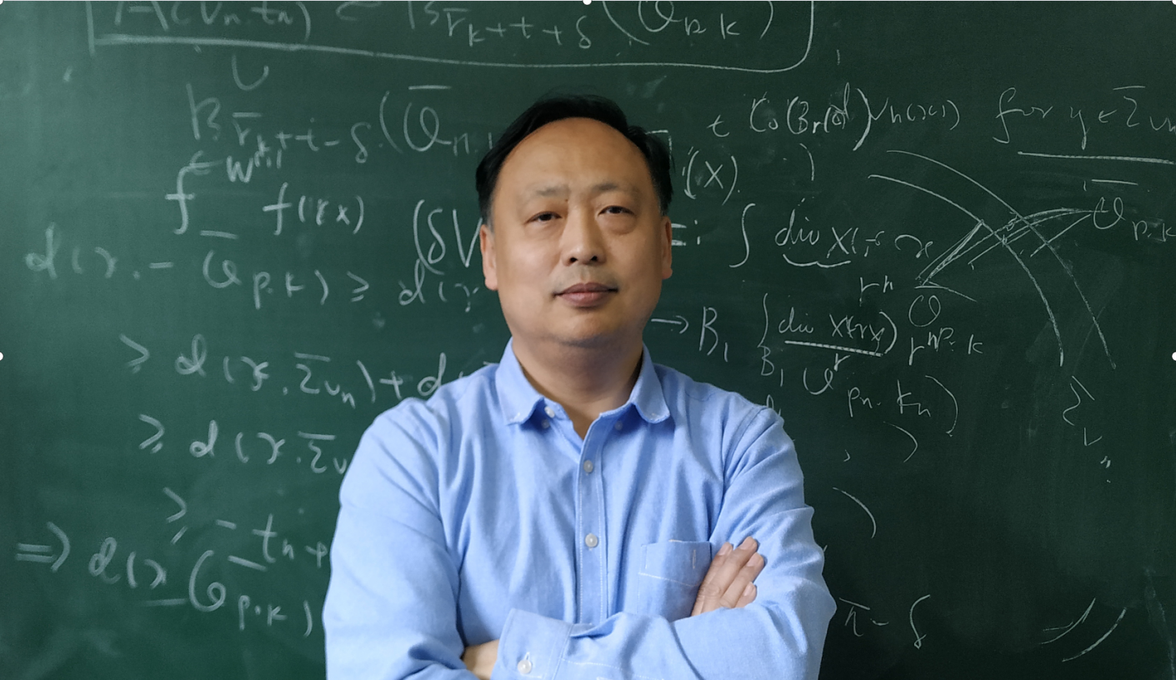
声明：前置知识
基础微积分（逃无可逃）
基础线性代数（除了矩阵乘法都被我躲掉了）
基础概率统计（除了正态分布基本都被我躲掉了）
基本计算机知识（没有也行）
如果你会写 PyTorch 那么最好，就可以指导实践了
在这里放某位 WXF 老师镇楼（雾）

Slide 4
什么是人工智能？
人工智能训练的基本原理

Slide 5
什么是人工智能？
搜索引擎算是人工智能吗？
最短路径算法算是人工智能吗？
定速巡航算是人工智能吗？
下棋算法算是人工智能吗？
以上所有问题的特征是人类可解释
它们也算人工智能，但是是人类教学的人工智能
图片分类/生成肯定是人工智能
机器翻译肯定是人工智能
癌症诊断算法肯定是人工智能
大模型肯定是人工智能
这些问题人类无法理解机器在做什么
它们是依靠“自己学习”的人工智能

Slide 6
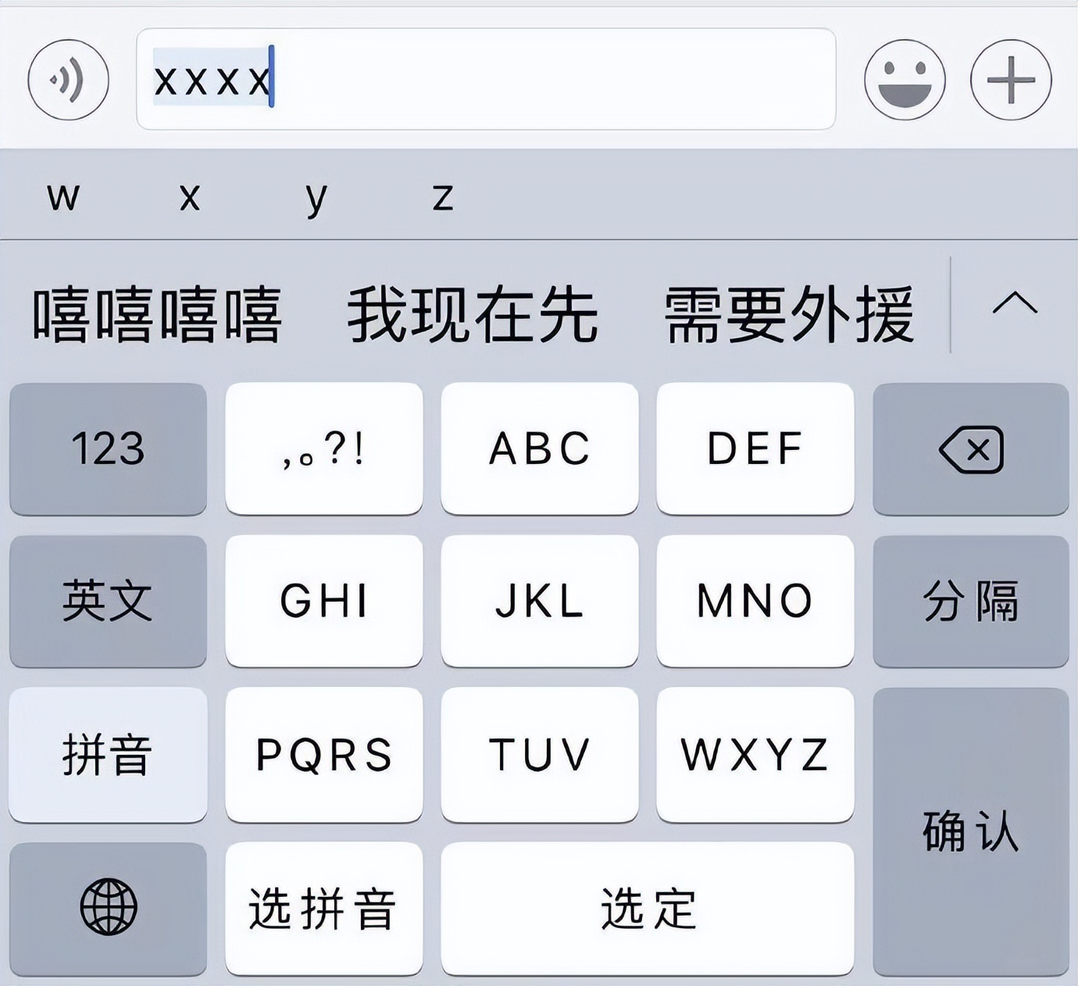
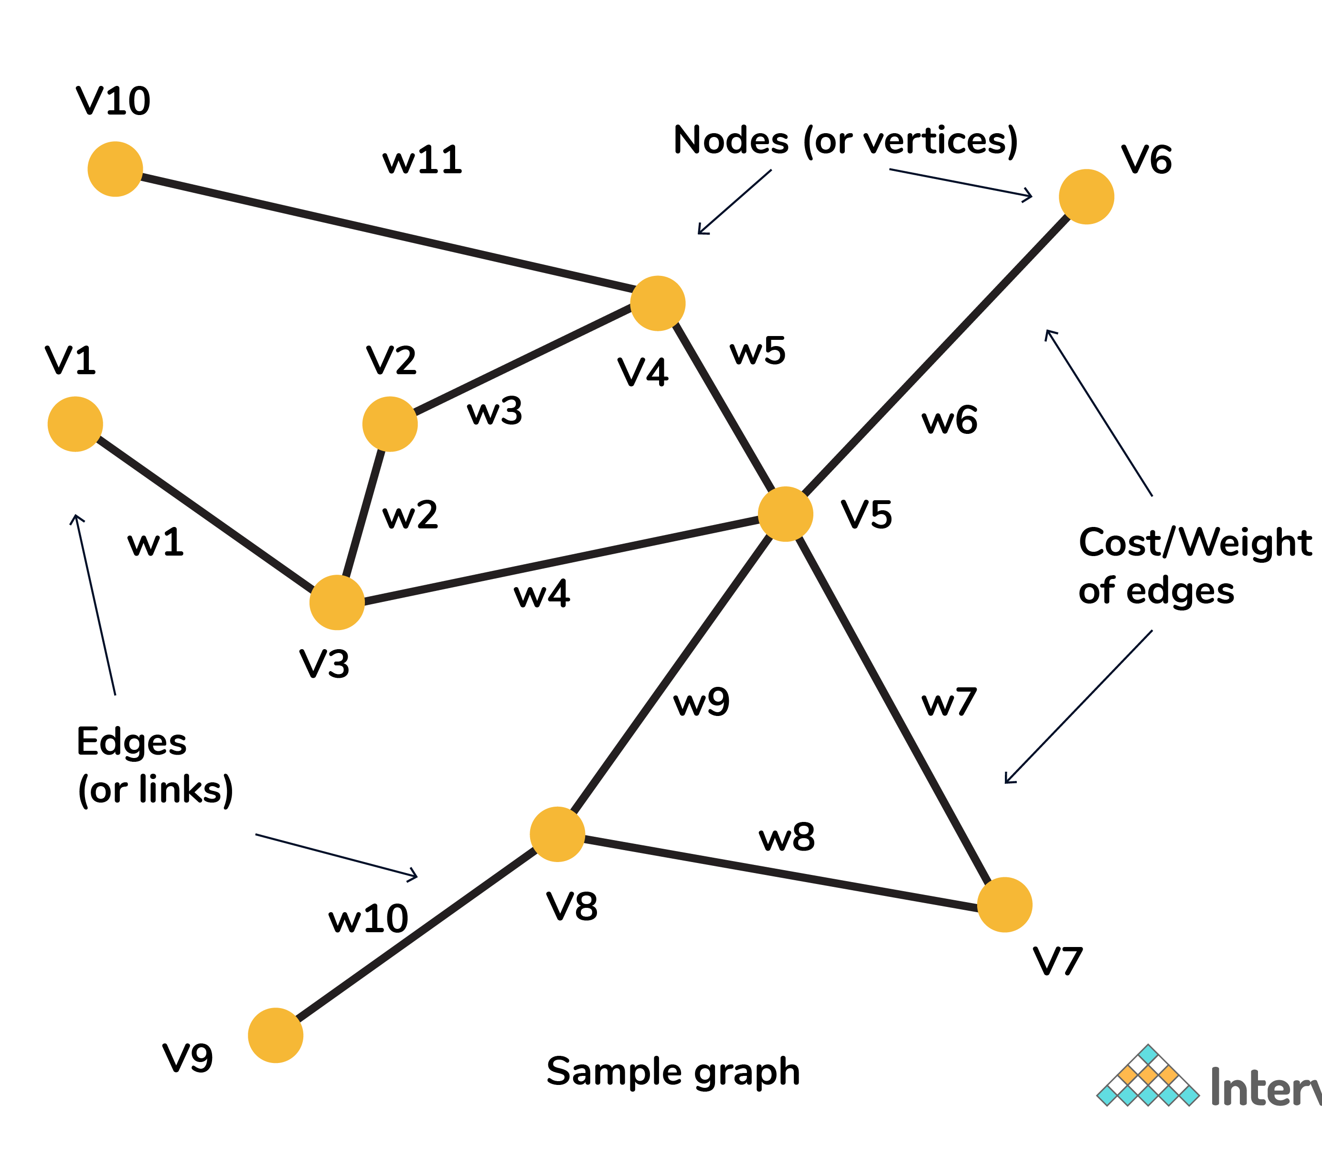
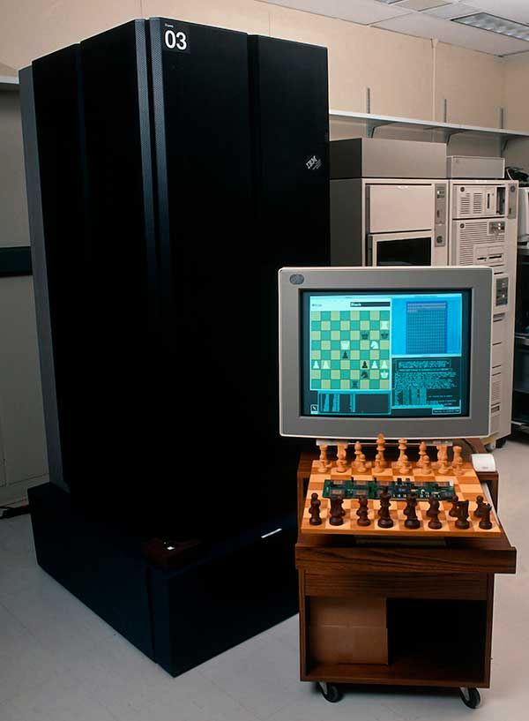
在“会学习的人工智能”之前……
拼音输入法（概率动态规划）
导航软件（最短路径算法）
IBM深蓝（高级搜索剪枝）

Slide 7
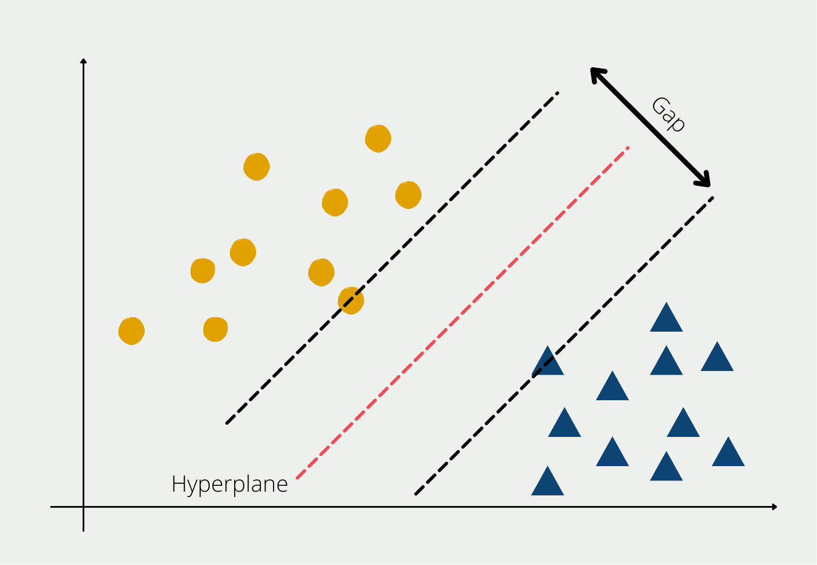
在“会学习的人工智能”之前……
Hearst, Marti A., et al. "Support vector machines." IEEE Intelligent Systems and their applications 13.4 (1998): 18-28.
让人工智能学习的早期尝试有很多
人们最熟悉的工具就是概率论和统计学……
具体来说，用各种各样的数学模型，
利用数据的分布，画一条拟合或者分割的线
最简单的线，就是直线：f(x) = kx + b
这个阶段被称为“机器学习时代”，2000 – 2011
经典算法有朴素贝叶斯、SVM、决策树，等等

Slide 8
人工智能是怎样学习的：感知机 / 神经网络
Hopfield, John J. "Neurons with graded response have collective computational properties like those of two-state neurons." Proceedings of the national academy of sciences 81.10 (1984): 3088-3092.
机器学习能做的事情非常有限
为什么模型的“学习能力”不行？
——模型太简单，表征能力太弱
那么怎么样才能让模型更复杂？
——引入更多可重复的模型块
最简单的模型块是怎么样的？
——大量线性函数的复杂组合
k1, b1
k2, b2
kx + b
k3, b3
简单结果
复杂结果
k4, b4
是不是看着有点像人类身体上有很多的“神经元”？——神经网络

Slide 9
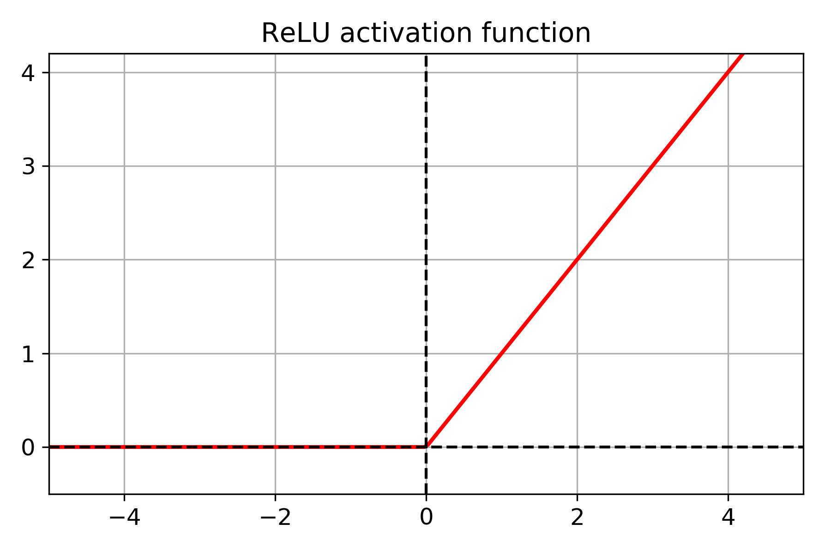
人工智能是怎样学习的：感知机 / 神经网络
我们来模拟一下神经网络的计算过程……
激活函数：引入非线性 + 标准化输入输出
F1(x) = (k1+k2+k3+k4)x + (b1+b2+b3+b4)
k1, b1
k2, b2
k’, b’
F(x)
k3, b3
ReLU
ReLU
F(x) = k’F1(x) + b’
k4, b4
ReLU 函数（左零右x）
你有没有发现问题？大量线性函数也是线性的！
层间引入非线性函数，彻底实现非线性表征

Slide 10
人工智能是怎样学习的：梯度下降 / 反向传播
Ruder, Sebastian. "An overview of gradient descent optimization algorithms." arXiv preprint arXiv:1609.04747 (2016).
不过我们还只做完了一半的事情：
模型建立了，但是它应该怎样“学习”？
——告诉它“哪里出错了”
什么叫“哪里出错了”？
——定义一个“误差函数”（今天不细讲）
出错了怎么办？
——分锅吧，让所有神经元自己找自己的问题
设想一个最简单的情况：一个神经元
kx + b
F(x) = kx + b
距离期待值差了 L(x)
如何最快速地让模型结果靠近期待结果？求导！
让 k 向导数的反向跨一步（人工指定）即正确
如果我们有多个神经元？导数的扩展是梯度！
k’ = k - α∇L(k) 历史称之为梯度下降
声明：本课程的数学并不严谨，因为我们不强调数学，而是强调对于大模型发展历程和现状的理解

Slide 11
人工智能是怎样学习的：梯度下降 / 反向传播
Hecht-Nielsen, Robert. “Theory of the backpropagation neural network.” Neural networks for perception. Academic Press, 1992. 65-93. *通俗学习可以参考：https://www.3blue1brown.com/lessons/backpropagation-calculus
F1(x) = (k1+k2+k3+k4)x + (b1+b2+b3+b4)
倒数第一层接锅之后，还要向自己的下级分锅
如何分锅？很简单，应用链式法则接着求导！
我们已获得 ∇L(k’)，即损失函数对第一层的梯度
继续：∂L/∂k = ∂L/∂k’ * ∂k’/∂k.
用人话来讲，就是倒数第一层的每个神经元
挨个把自己的锅分到倒数第二层的每个神经元身上
*上一层每个神经元都对它有影响（全连接，MLP）
k1, b1
k2, b2
k’, b’
F(x)
k3, b3
ReLU
ReLU
F(x) = k’F1(x) + b’
k4, b4
回到刚才的例子：我们不一定只有一层神经网络

Slide 12
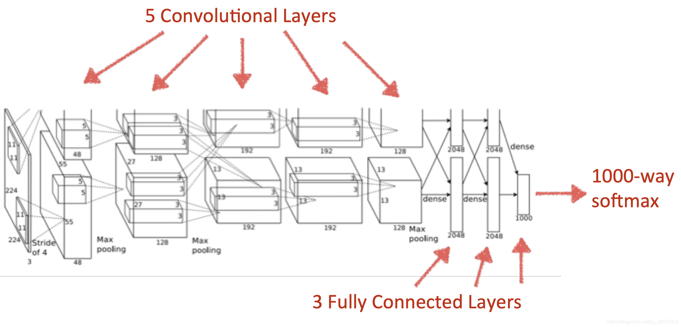
神经网络的经典分类：CNN 和 RNN
Krizhevsky, Alex, Ilya Sutskever, and Geoffrey E. Hinton. "Imagenet classification with deep convolutional neural networks." Advances in neural information processing systems 25 (2012).
ReLU
改变了世界的数据集：ImageNet
改变了世界的科学家：Fei-fei Li, G. Hinton
改变了世界的新模型：AlexNet
Conv
LRN
Pooling
ReLU
LRN
Conv
Pooling
Conv
ReLU
Conv
ReLU
Conv
ReLU
Pooling
MLP
Softmax
不是本课程重点，略过

Slide 13
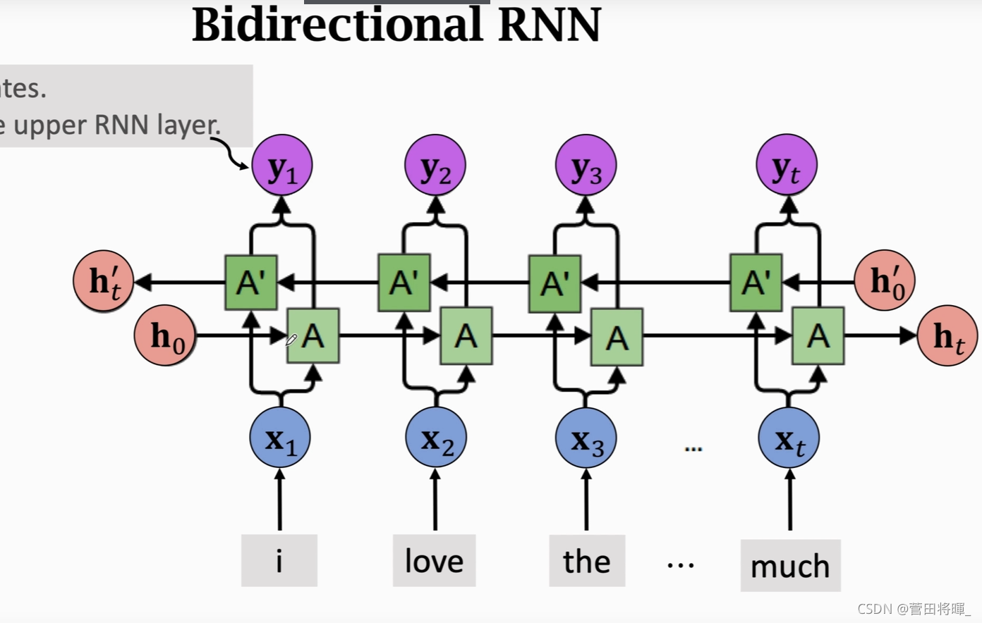
神经网络的经典分类：CNN 和 RNN
Sherstinsky, Alex. "Fundamentals of recurrent neural network (RNN) and long short-term memory (LSTM) network." Physica D: Nonlinear Phenomena 404 (2020): 132306.
CNN 模型属于前馈网络，是单向的，普遍用于视觉
RNN 为递归，适合挖掘序列关系，多用于文本处理
RNN 的原理：每轮输入 + 现有权重 -> 拟合新权重
2012 年的世界已经意识到了长序列建模的意义
想要做更复杂的事情，就要首先让模型记住更多
然而，学界还没有完全做好准备……
想一想用之前的模型对长序列建模可能出现的问题？
CNN：局部反映整体，无法评价序列关系
RNN：如果需要更长的结构，就需要更深层次
模型深度可以无穷无尽地增长而没有代价吗？

Slide 14
向现代模型过渡
梯度消失，上下文，ResNet & LSTM & GRU

Slide 15
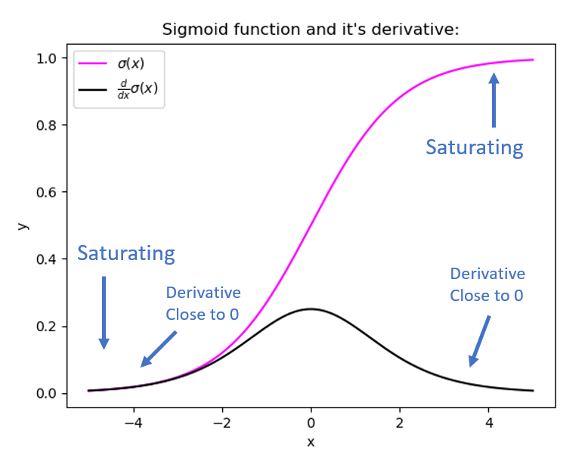
一个问题：梯度爆炸 / 梯度消失
想象一下，在层间传递梯度，我们在做什么？
——大量的连续乘法
那么如果我们的参数绝对值大于 1 会发生什么？
——如果太深就趋向于无穷大，激活函数无效
如果参数绝对值小于 1 会发生什么？
——如果太深就会趋向于零，激活函数无效
这样梯度就没办法传递，模型也无法收敛了！
所以模型并不能无限制地深化下去！难以传参！
简单解决方案：修改激活函数，用导数更好看的
简单的方法真的能完全解决问题吗？

Slide 16
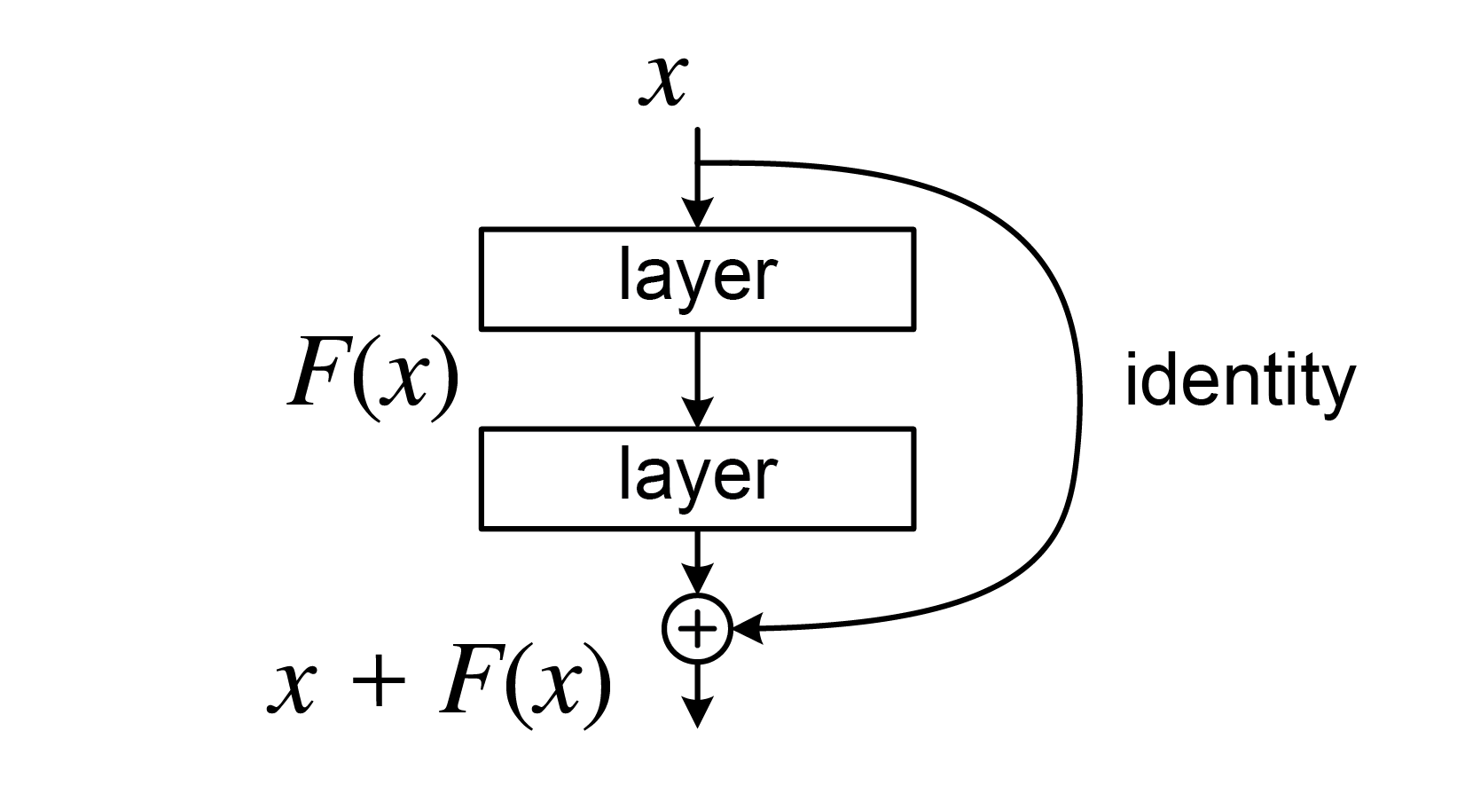
超深卷积神经网络问题：ResNet 结构
He, Kaiming, et al. "Deep residual learning for image recognition." Proceedings of the IEEE conference on computer vision and pattern recognition. 2016.
来自中国的神秘计算机科学家：何恺明
当代最高被引量计算机论文：ResNet
面对梯度爆炸 / 梯度消失问题，他有一个直觉想法
更深的模型不应该比浅的模型差！
我们可以轻易构造出一个例子：加入 f(x) = x 层
出来的结果理论上和原来一样，至少不会更差
但实际结果告诉我们，现在的求解器算不好深模型
怎么办？它算不好，就给它“偷懒不算”的机会！

Slide 17
超深卷积神经网络问题：ResNet 结构
X
原理很简单：左图是一个传统的 CNN 模型，它太深了
n*n Conv
Residual
Block
ResNet 引入了一种叫残差模块的设计
本质上，这是在层间建立了“高速公路”
ResNet 的网络如果认为旧权重比较好可以学习“选用”
形式化一点，这是通过直接在网络学习权重 F(x) 之上
添加了一个 G(x) = x，形成 H(x) = F(x) + x 作为输出
这样上一层自动会尝试拟合 H(x) - x，这似乎容易些
何恺明依靠极好的直觉轻而易举地解决了一个难题
BatchNorm
ReLU
1*1 Conv
n*n Conv
G(x) = x
BatchNorm
ReLU
……

Slide 18
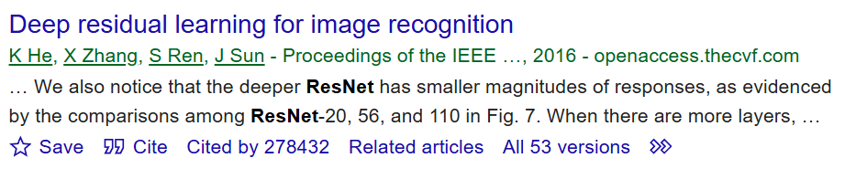
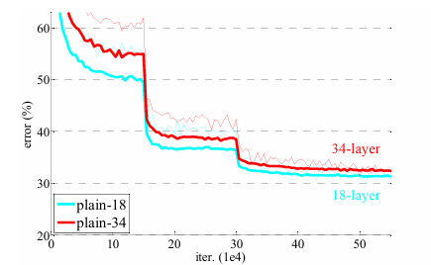
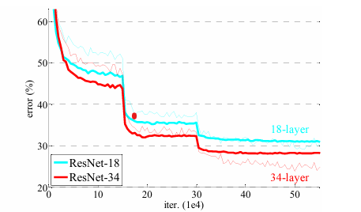
超深卷积神经网络问题：ResNet 结构
ResNet 在 ImageNet 以及 CIFAR 数据集上实现了屠榜
虽然它为计算机视觉而生
但是这种简单好实现的结构可以插入任何深度太大的网络
从此之后，深度神经网络的学习能力走上了一个新的台阶
在客观上，这也为大模型的时代打下了良好的基础……

Slide 19
超长序列建模问题：LSTM 和 GRU 结构
Gers, Felix A., Jürgen Schmidhuber, and Fred Cummins. "Learning to forget: Continual prediction with LSTM." Neural computation 12.10 (2000): 2451-2471.
Dey, Rahul, and Fathi M. Salem. "Gate-variants of gated recurrent unit (GRU) neural networks." 2017 IEEE 60th international midwest symposium on circuits and systems (MWSCAS). IEEE, 2017.
Input: M
Hidden: N
NLP 使用的 RNN 模型的深度基本等于上下文长度
所以自然语言处理领域也是梯度爆炸/消失的重灾区
RNN 相比 CNN 的“使用旧信息来跳过过深层次”
怎样才能让模型“记住”更久远的信息才是关键
解决方案：与 ResNet 相似——手动规划一条路径！
Encoder
M+N -> N
Decoder
N -> Out
Reuse Hidden
不过，何恺明“选用旧信息”的思想其实很早就有
它最初来自于需要长序列的自然语言处理领域……

Slide 20
超长序列建模问题：LSTM 和 GRU 结构
不过，何恺明“选用旧信息”的思想其实很早就有
它最初来自于需要长序列的自然语言处理领域……
以 LSTM 结构为例（GRU 大约是简化的 LSTM）：
Cell：我们拥有的全部记忆
Hidden：我们激活的工作记忆
Input：我们当前输入的信息（一个 Token）
Cell: N
四个门网络分别管理了
遗忘、学习、更新、输出
数学繁而不难，这里不是重点
LSTM 在机器翻译等领域有效
tanh
Forget Gate
M+N -> N
Input Gate
M+N -> N
Cell Gate
M+N -> N
Hidden: N
tanh
Output Gate
M+N -> N
Hidden: N
Input: M
很可惜，LSTM 模型依然无法做到理想中的上下文长度，无法理解长文本……该如何是好？

Slide 21
早期生成式模型
一个哲学问题，VAE & GANs

Slide 22
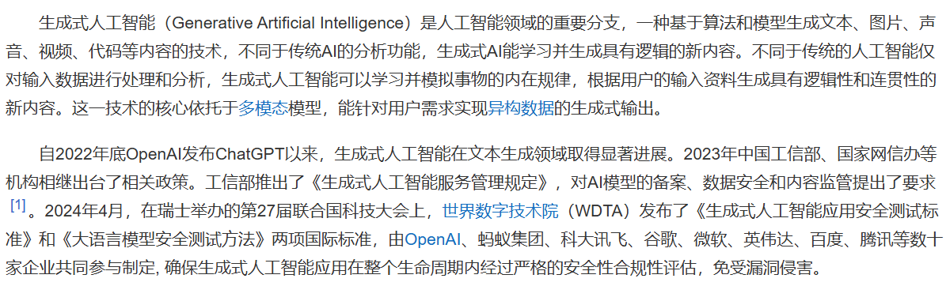
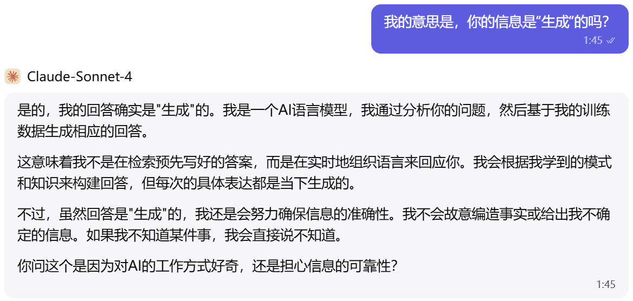
怎么做一个“生成式模型”？
我知道你们在期待什么——先不要着急！
在那之前，一个常见误解：生成式模型 = 大模型？
这取决于你怎么定义……右面的定义对，对吗？
哲学命题：大语言模型是否在无中生有？
数学告诉我们，这个问题的答案介于是否之间……
大语言模型：“不定长序列到序列模型”
本质上，它还可以算一种从输入到输出的映射
而接下来让我们看点真正无中生有的经典模型……

Slide 23
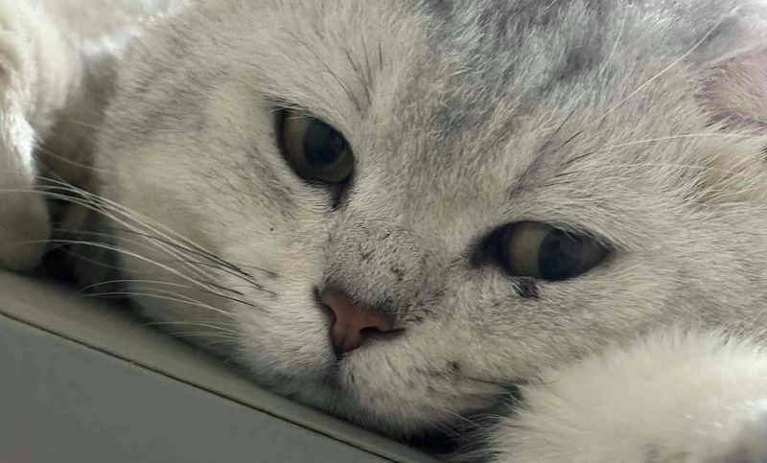
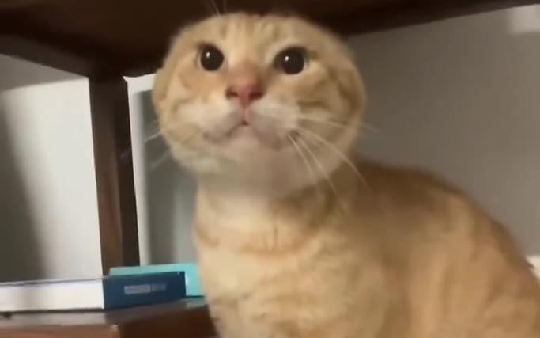
变分自编码器：如何表示一张图片？
Kingma, Diederik P., and Max Welling. "Auto-encoding variational bayes." 20 Dec. 2013,
Doersch, Carl. "Tutorial on variational autoencoders." arXiv preprint arXiv:1606.05908 (2016).
从一坨噪声开始能生成出图片吗？
两个荷兰人在算了不知道多少数学之后表示能做到！
不过，在处理图片之前，我们该怎么表示图片呢？
要回答这个问题，我们需要回顾我们怎么表示语言
高维向量！这给我们建立了词与词之间的关系模型
然而图片是另外一个故事：
概念相同的图片，其物理形态可能千差万别！
猫 →
也是猫 →

Slide 24
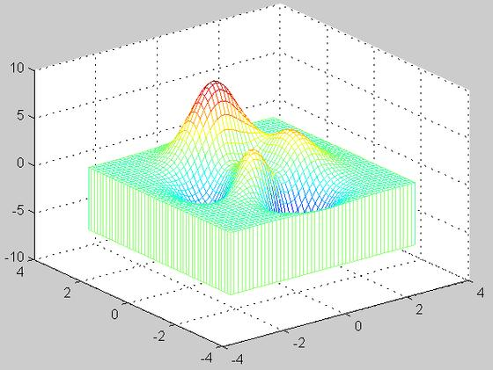
变分自编码器 (Variational Auto Encoder, VAE)
文字就是文字，“猫”这个字只有一种写法
这使得我们使用高维向量总可以取得合法的结果
然而图片呢？能用银渐层和耄耋插值出金渐层吗？
什么是最简单的“连续”且有规律的表示方法……？
连续这个词在哪里见过？——概率分布！
能不能用高维空间的概率分布表示某一类图片？
图片再多也不可能覆盖所有
很多向量将不具有意义！
？
我们需要一种连续表示！

Slide 25
变分自编码器 (Variational Auto Encoder, VAE)
使用高维分布（一般使用正态分布）的方法
确保图片之间运算（插值、取平均……）的合法性
从银渐层和耄耋的均值出发可能重构出金渐层
问题是……我们怎么计算一只猫对应的高维分布？
我们需要给出的参数是期望 μ 和方差 σ²
不过我们应该怎么训练模型呢？
*这段往下开始的数学不是严谨的
首先我们需要告诉模型什么是不对的（定义损失）
我们不可能只在隐空间里完成所有
所以，我们需要直接定义一个解码器
让解码器通过采样一个分布上的点向量生成图片
比对两张图片的“某种差异”作为训练的评价标准
μ, σ²
怎么反向传播？
重构
Encoder
隐空间分布
Decoder
生成图片
均值附近采样
梯度下降训练

Slide 26
变分自编码器 (Variational Auto Encoder, VAE)
那么，我们怎么来比对“差异”呢？
最简单的办法：像素级的标准——高斯似然
L(x) -> 一大堆数学 -> -||x - decoder(z)||²
这个损失表示原图像素和生成像素的距离
编码器和解码器的训练都可以使用，越像越好
但只有这项足够吗？图片类别可能被拆得太散！
我们需要一个让所有图片都向中心靠拢的方法
这样“没那么细分”的类别之间也能建立联系
均值、插值等“概念理解”的表现才会真正体现
向什么中心靠拢呢？就向标准正态分布吧！
怎么衡量“向心程度”呢？问问数学系的朋友
数学系的朋友：KL 散度可以衡量分布间的相似性
ELBO*：实际上，在使用中我们优化的是
ELBO = E[log p(x|z)] - KL(q(z|x)||p(z))
这样我们可以把两个优化任务合并成一个，改善训练
高斯似然
Encoder
ELBO*
KL 散度
Decoder
我和美短在 (10, 10)
我和金渐层在（-10, -10）

Slide 27
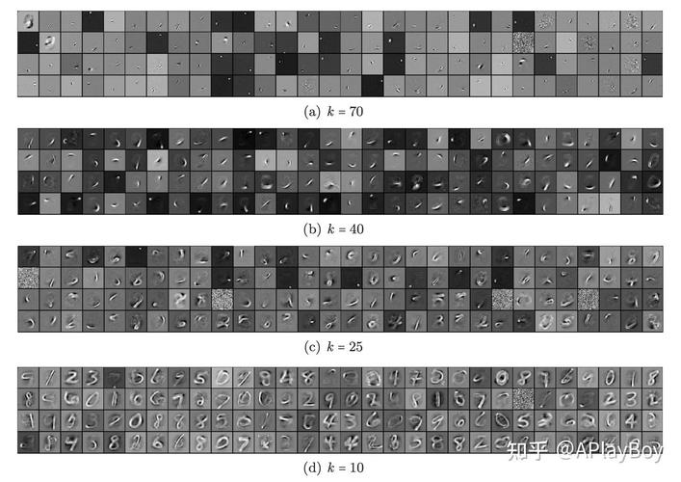
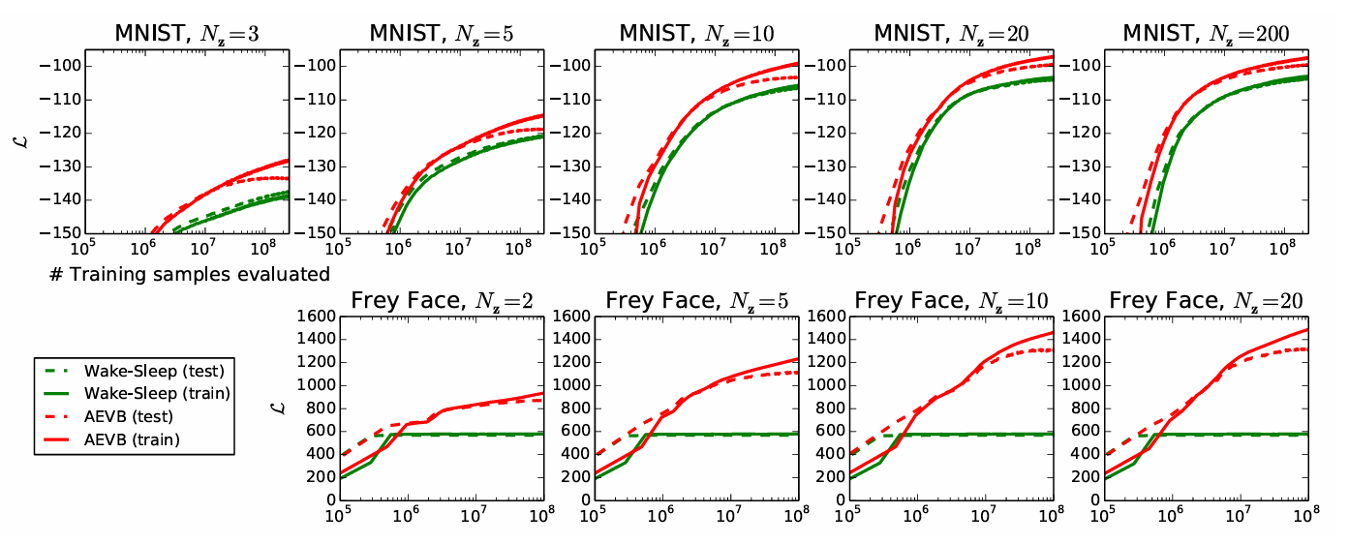
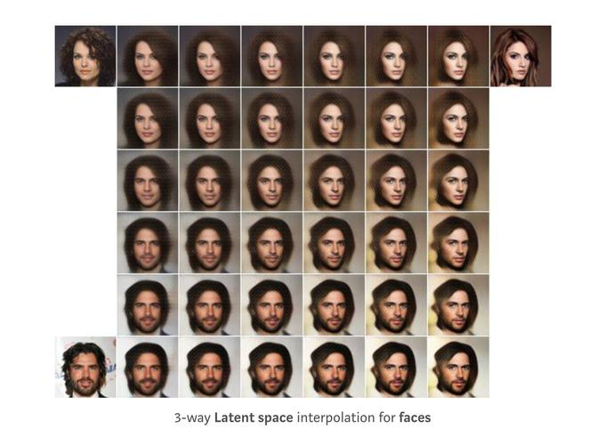
变分自编码器 (Variational Auto Encoder, VAE)
n*n Conv
完成了训练的 VAE 编码器-解码器可以生成
与输入训练图像相似但是不同的图片
而且不需要任何额外的输入提示（除了采样点）
这是真正意义上的“无中生有！”
Encoder
MLP
MLP
Decoder
Anti Conv
Image Out
VAE 在 MNIST 和 Frey Face 数据集上全面领先

Slide 28
生成式对抗网络 (Generative Adversarial Networks, GANs)
Goodfellow, Ian J., et al. "Generative adversarial nets." Advances in neural information processing systems 27 (2014).
Goodfellow, Ian, et al. "Generative adversarial networks." Communications of the ACM 63.11 (2020): 139-144.
VAE 很厉害，有一大批论文开始研究如何优化它
而面对同样的问题，一位好人提出了新的看法：
可是我真的很讨厌数学推理诶！
什么散度的，能不能让神经网络自己内部解决呢？
或许我们不需要理解数学——只要生成好即可
怎么依靠这种思路设计模型？
Goodfellow 有一个剑走偏锋的想法……
假设我们设计两个神经网络
一个负责生成（G），一个负责判断分数（D）
Discriminator：让原图给分为 1，生成图给分为 0
Generator：让生成图得分尽可能向 1 靠近
生成图片
G 网络
D 网络
训练网络
判断分数
训练网络
噪声向量
真实图片

Slide 29
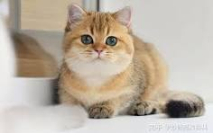
生成式对抗网络 (Generative Adversarial Networks, GANs)
我们稍微具体一点介绍一下训练 GAN 的流程……
使用的损失函数：交叉熵（对数期望损失）
第一步：给 D 看真实图，计算得分情况
第二步：用 G 从噪声生成一张假图
第三步：给 D 看假图，计算得分情况
第四步：用真图 -> 1，假图 -> 0 的损失训练 D
第五步：用 G 从噪声再生成一张假图
第六步：给 D 看假图，计算得分情况
第七步：用假图 -> 1 的损失训练 G
D(G(noise’))
G(noise’)
0.XXXXX
D(x)
0.XXXXX
G 网络
D 网络
G(noise)
D(G(noise))

Slide 30
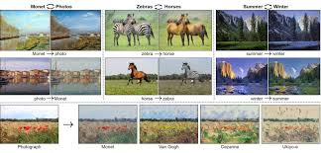
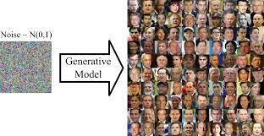
生成式对抗网络 (Generative Adversarial Networks, GANs)
GAN 的数学本质花了一段时间才被填补整齐……
但 GAN 是真正开创了生成模型时代的那个方法
AIGC 在 GAN 之后真正变得有使用价值了……
不过，GAN 也有它自己的问题
GAN 的玄学本质导致它的训练稳定性不理想
生成器和判别器之间微妙的平衡并不容易维持
生成模型的世界里需要更稳定、更强大的算法

Slide 31
但计算机科学界的平静被 2017 年的一声惊雷打破了

Slide 32
大模型时代其一
Transformer, GPT, ChatGPT

Slide 33
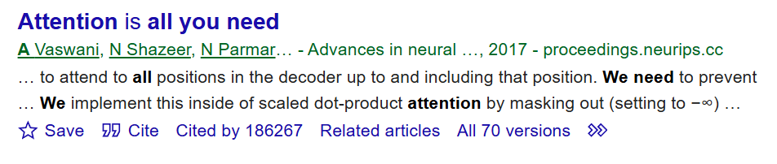
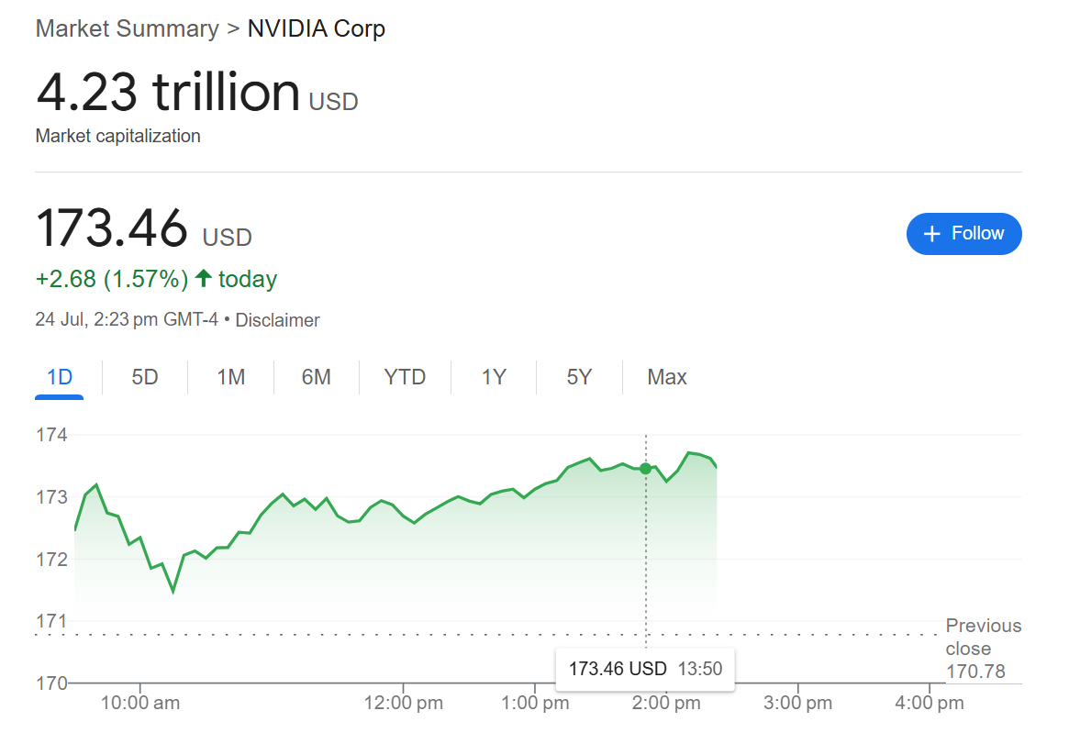
Attention is All You Need
Vaswani, Ashish, et al. "Attention is all you need." Advances in neural information processing systems 30 (2017).
赛博年代的《红楼梦》
重要性和里程碑意义不言而喻的一篇文章
想说的很多，但是又说不出来多少
还记得之前提过的两个问题吗？
超深神经网络问题和超长序列编码问题
由 Attention 构建的 Transformer 结构
一次性解决了人工智能领域的两大难题……

Slide 34
Attention is All You Need
所以，究竟什么是 Attention？
让我们回到传统 NLP 的时代：
每一个单词对应一个固定的预训练词向量
然后它们被一个一个塞入 LSTM 网络中
每一轮调整整体隐层权重，最终得出一个向量
这个向量经过解码器可以得出一个结果……
有什么问题吗？
一个固定 128 维的向量有可能表示一篇文章吗？
事实上，单词的含义随着上下文而改变：
我们需要一种随着上下文能够调整语义的机制……
怎么办？——依靠人类语言直觉
人脑：输入新词后会理解词块上下文，重建关系
换句话说：人脑的“注意力”会动态调整
有没有办法让计算机模拟这个原理？
树木
百年
树人

Slide 35
Attention is All You Need – 嵌入层
开创性工作：自注意力机制
我 喜欢 吃 苹果——人类如何理解这句话？
基本理解：主谓宾“我”，“吃”，“苹果”
中级理解：“苹果”是“人”能“吃”的东西
高级理解：表达了“我”的喜爱之情
一句话的语义是相当丰富且分有层次的
神经网络应该在学会各词语的语义基础上
学会“问自己不同层次的问题”调整理解
第一阶段：认识各个单词的基本含义
学习目标：单词的基本表示和顺序关系
单词 -> 高维向量
创新：没有递归所以需要声明位置
单词
t
Neural Net
单词位置
E(t)
PE(t)

Slide 36
Attention is All You Need – 编码器
第二阶段：用重复的自注意力结构学习各层语义
语义被分为三个部分：提问 Q、索引 K、表义 V
苹果：谁吃我？我能被吃！我有营养！
注意力机制：用提问 Q 匹配索引 K 修正语义向量
残差链接：借用 ResNet 原理避免丢失信息
可深度堆叠：多层 Transformer Block 堆叠有效
W_Q, W_K, W_V 先随机初始化
再在反向传播过程中得到学习
TF Block 输入各词向量，输出调整后的各词向量
W_K
E(t) + PE(t)
W_Q
W_V
Attn
Q
K
V
Add & Norm
Scaled MatMul
MLP
Softmax
Add & Norm
MatMul
E’(t)
Q, K, V = E’(t) * W
Attn
Attention(Q, K, V) = Softmax(QK^T / sqrt(d))V

Slide 37
Attention is All You Need – 解码器
E(t) + PE(t)
解码器承担的任务比较重，所以更复杂一点
我们用一个任务形态来理解解码器：机器翻译
输入：I love eating apples.
期望输出：我爱吃苹果
编码器只掌握英文，解码器只掌握中文
编码器看到的：I love eating apples.
解码器看到的：我爱吃 [MASK]
解码器需要输出：苹果（在词表矩阵里的位置）
Cross Attention 是链接两个语言的桥梁！
Masked Attn
有遮罩注意力：
解码器只看到
当前单词前的信息
Add & Norm
Cross Attn
Decoder Q
Encoder K, V
Add & Norm
交叉注意力：
参考编码器学习的输入
指导输出
MLP
Add & Norm
E’(t)

Slide 38
Attention is All You Need – 多头注意力 & 反向传播
借鉴 CNN 的经验，单一输入无法很好地学习
多头注意力：给 Attention 上了“卷积核”
反向传播：由解码器输出的结果和真实数据比对
调整各 TF Block 及结尾线性层的神经网络权重
调整 W_Q, W_K, W_V 权重矩阵
调整多头注意力输出投影的线性层
调整 Embedding 的嵌入矩阵（和位置编码）
调整 Norm 层的参数……总之调整一大堆东西
通常选用的 Loss：交叉熵（对数损失）
Embedding
H1
H2
H3
H4
H5
H6
H7
H8
Attn * 8
Concat: E’
Linear

Slide 39
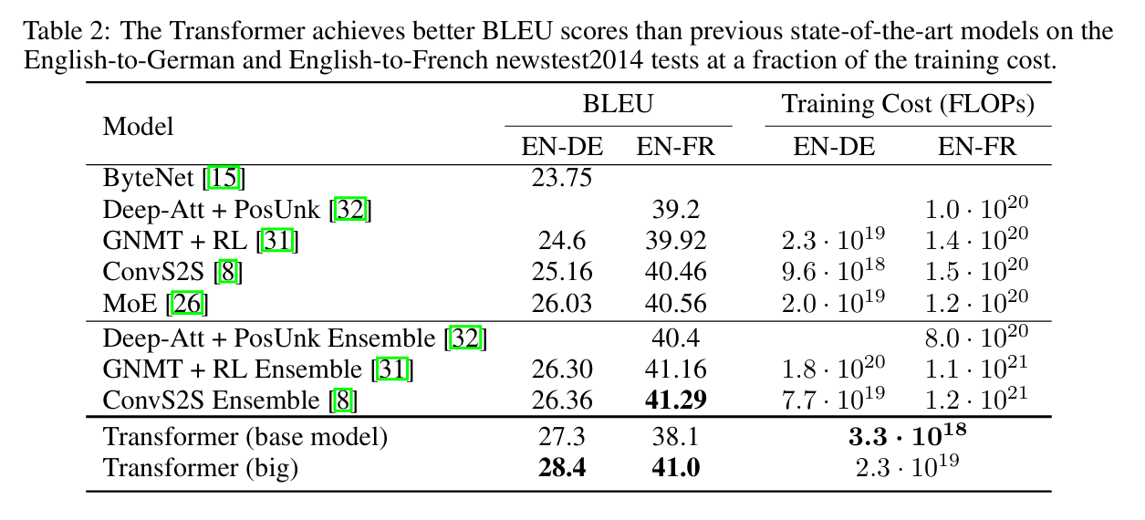
Attention is All You Need
原 Transformer 在机器翻译任务达到了最高表现
但是它本身的成绩其实并不那么惊艳
仅仅比基于传统结构的模型好了几个百分点
在 2017 年，它不过又是一个新奇的学术玩具……
但是，面对如此“呼唤伟大”的坚决论点
一颗决定要摆脱繁琐 RNN 结构的种子
在前沿 NLP 学者们的心中开始生根发芽
在还没有人意识到所谓 Scaling Law 的当年
Transformer 急需一个重大突破证明自己！
拥有世界上最成熟的翻译软件
且刚击败李世石、柯洁
站在人工智能风口浪尖的 Google 决心入场……

Slide 40
Transformer 的早期应用：BERT
Devlin, Jacob, et al. "Bert: Pre-training of deep bidirectional transformers for language understanding." Proceedings of the 2019 conference of the North American chapter of the association for computational linguistics: human language technologies, volume 1 (long and short papers). 2019.
Google 理解 Transformer 结构的革命性意义
模型无法发挥实力的原因似乎是大家不会用……
学界一直以来的习惯需要做一点小小的修改了！
Google 需要从 Transformer 的特点入手：
先前的训练机制：做少量高质量的任务适配数据
然而这真的符合 Transformer 的“偏好”吗？
作为全局建模能力很强的模型
让它在“我爱 [MASK] 天安门”补出北京很容易
这个特点极大降低了数据质量的要求！
我们可以直接丢一篇文章给他看
随机遮盖几个词，训练它补全出来！
曾经渴望不可及的“综合语言能力”近在咫尺……

Slide 41
Transformer 的早期应用：BERT
有了好的方向，现在只需要解决两个小问题了
想要补全，就需要改变原 TF “看一半”的习惯
并且我们可以把原模型的 Decoder 整个甩掉
因为我们现在只要一个输入、一个输出
得出结果：一种新的双向预训练编码器！
输入：有遮罩的完整句子，用 Segment 分割
输出：预测词汇理解词义，预测上下句理解语篇
训练流程就此打通——语言本身就是标注！
E(t) + SE(t) + PE(t)
Attn
Add & Norm
BERT 结构：堆叠 Encoder
MLP
Attention 跑完后
[MASK] 位置做预测
[CLS] 位置做上下句判断
Add & Norm
[MASK]
[CLS]
MLM Network
NSP Network

Slide 42
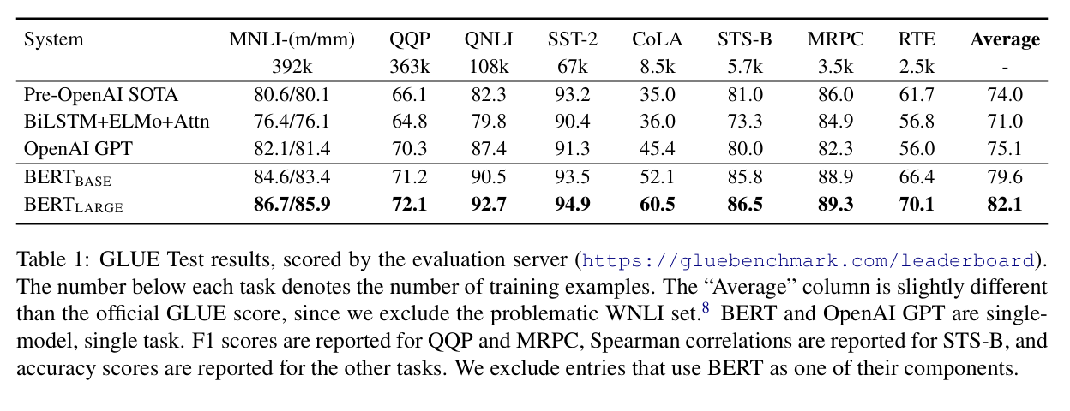
Transformer 的早期应用：BERT
不过，在模型掌握了最基本的语言能力之后
我们还需要用标注调整通用模型达到专用效果
这种“预训练-微调”模式改变了一切，绵延至今
BERT 是一个改变了一切的模型
它在语言理解任务达到的高度让所有人望尘莫及
BERT 给了我们一些重新看待人工智能的角度
从 BERT 起
语言任务彻底失去了人类直观的“时序”概念
语言任务中人类监督的功能也被彻底颠覆了
而且相比前人，BERT 理解语言的方法
在 110M 参数的汪洋大海里
彻底失去了最后一丁点的可解释性
我们终于创造了一种我们真正无法理解的智能
BERT 是第一款现代范式的“大语言模型”

Slide 43
OpenAI 的苦难行军：GPT-3
Brown, Tom, et al. "Language models are few-shot learners." Advances in neural information processing systems 33 (2020): 1877-1901.
E(t) + PE(t)
与此同时，一家名为 OpenAI 的公司则在思考
我为什么不能把 Encoder 的上帝视角枷锁抛弃
直接让模型想生成多少东西就生成多少东西呢？
必须假设 OpenAI 看到 TF 的时候是欢欣雀跃的
Decoder 这种只需要上文就能输出下一个字
还能处理随便多长的文字序列的模型
不正是所有 AGI 的追求者梦寐以求的吗？
Masked Attn
继续预测下一个 Token
直到模型觉得差不多了…
Add & Norm
去除了 Cross Attn
因为根本没有 Encoder
预测
Token
MLP
Add & Norm
训练方法：
给它看文章，让它往后补
E’(t)
MLP

Slide 44
OpenAI 的苦难行军：GPT-3
不过，2018 年的世界还没有做好准备
OpenAI 的激进没有立刻得到回报
GPT-1 是非常失败的…一个重大问题：算力不足
这限制了参数的增长
没人知道究竟多少参数、多少 QKV 矩阵
才能让 GPT 涌现出理解语言的能力！
Attention 并不是一个节约算力的算法
GPU 加速虽然已经广泛普及，但从未如此重要
同道中人的 Google 和 Microsoft 逐步撤出……
二流对手还在研究如何优化各种 BERT……
只有 OpenAI 一意孤行......
2019 年，OpenAI 得到了初步的结果
15亿（1.5B）参数，48层，1600嵌入维度的
GPT-2 具备了初步的语言能力，不过并不惊艳
GPT-2 在学界产生了不大不小的影响力
很多人注意到了 GPT 结构的可能性
但是没人有几亿几亿的美元能烧给不确定性……

Slide 45
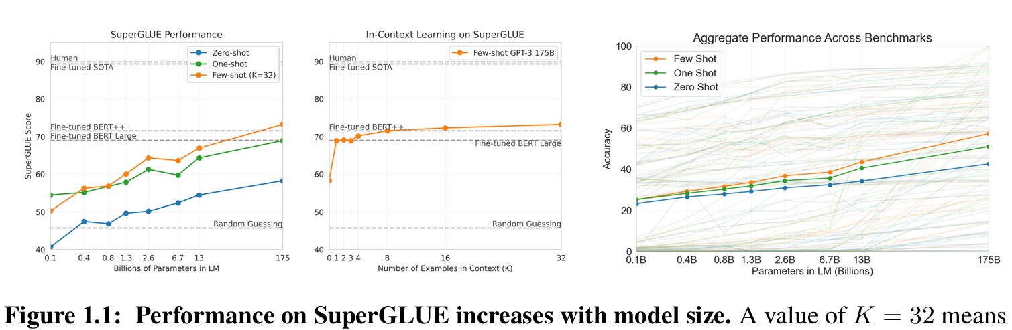
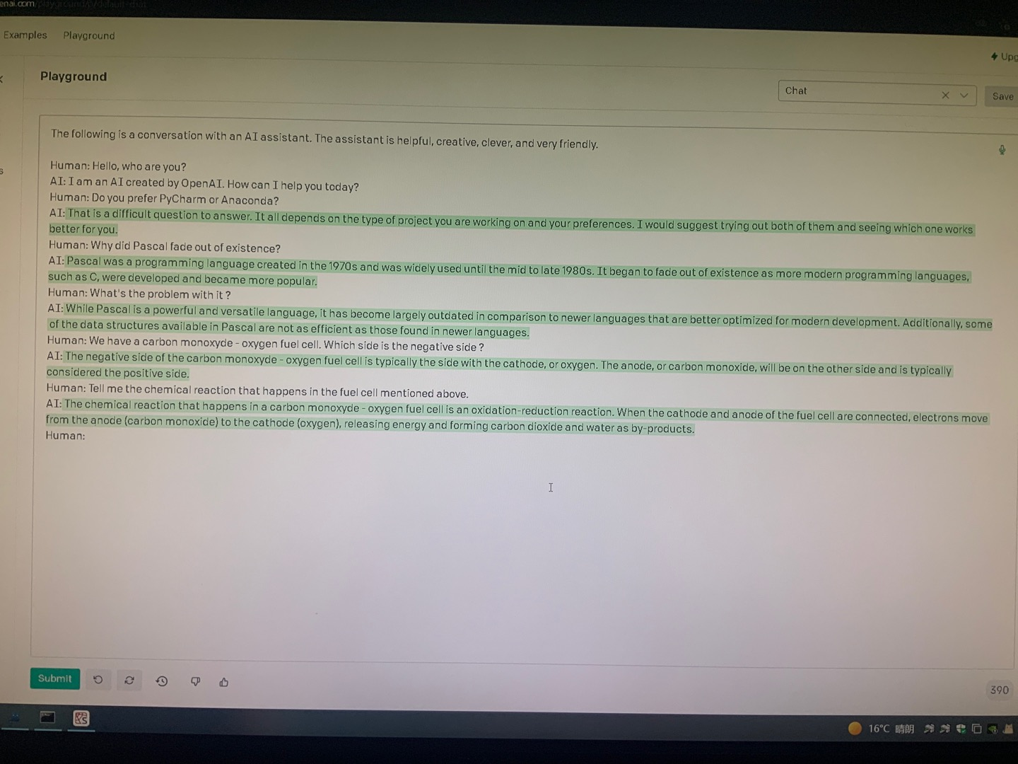
OpenAI 的苦难行军：GPT-3
2020 年，OpenAI 默默发布了 GPT-3
经过 570GB 数据训练出的 175B 达芬奇模型
展现出了令人震撼的自然语言能力
它能够通顺且自然地与人类讨论问题！
而且，它还体现出了一个有趣的能力
当它用自然语言获得一些例子的时候……
它能够学会复杂的问题！这是前所未见的智能
← 我自己从 22 年开始使用 GPT-3
在很多情况下，看了例子的 GPT 会强于
用微调调整过的各种 BERT 模型
这告诉我们，GPT 结构的伟大才刚刚开始……

Slide 46
OpenAI 的水滴石穿：ChatGPT
Ouyang, Long, et al. "Training language models to follow instructions with human feedback." Advances in neural information processing systems 35 (2022): 27730-27744.
但是 GPT 系列模型有一个至关重要的问题：幻觉
作为预测概率的模型，你可以说它理解自然语言
也可以说它不理解（只是输出最可能的字）
所以，GPT 本身并不理解什么叫“正确 / 错误”
这导致它经常在很简单的问题上犯低级错误
模型结构本身的进步只能帮我们到这里
该是人类打分员重新登场的时候了
最简单的人类打分机制：监督式微调（SFT）
在一大堆相关问题上由人类写好正确的回答
然后对这些回答设计损失函数，更新预训练权重
很明显，GPT 并不能通过这种行为学会“对错”
但是它能在字面上学会“人类想要什么”
针对监督式微调的研究有很多，低秩微调等方法
也在现代大模型发展中很重要（第六节简单讲）

Slide 47
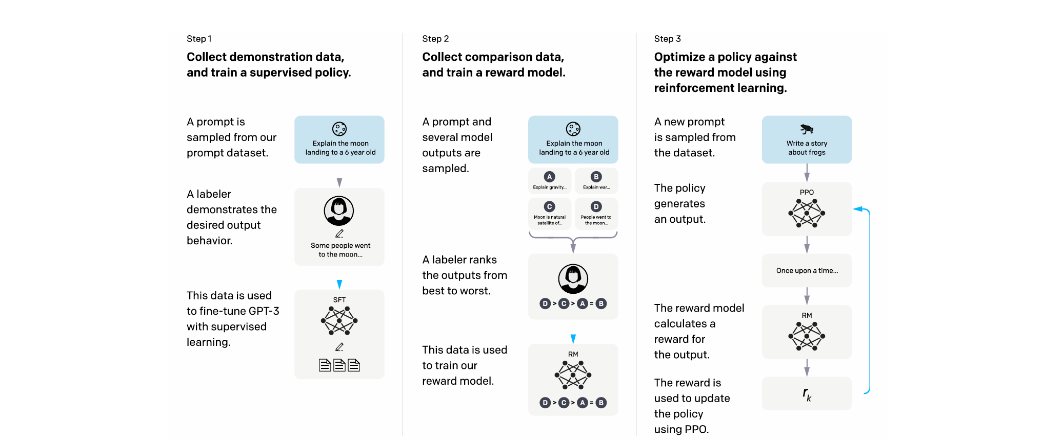
OpenAI 的水滴石穿：ChatGPT
OpenAI 并不满足于 SFT ——微调的理论并不新
一个新兴领域，强化学习，引发了他们的兴趣
强化学习：智能体边与环境交互，边反馈边学习
这种学习模式中，机器生成反应，评分系统打分
并无所谓的数据标注环节！
相对于大模型，人类标注的样本终究是精卫填海
应该尝试找一种针对大模型回答的自动打分系统
答案呼之欲出：用大模型训练大模型
虽然人类写答案这件事情有点太劳民伤财
但让模型生成两种答案，人类做二选一还能做到
设计打分器：人类的二分偏好 -> 答案的分数
没有什么模型比 GPT 更适合理解自然语言
因此我们要训练一个 GPT 来产生分数！

Slide 48
OpenAI 的水滴石穿：ChatGPT
现在打分模型可以给任何回答打出一定的分数
再接下来就是根据一定行动原则（PPO 政策）
调整模型的参数（具体的会在第六节提一下）
简单来讲，就是模型一次生成若干个回答
收到打分模型反馈结果，然后对比观察
增加好于平均的回答的概率，减少反面教材概率
逐步调整自己的参数即可
InstructGPT 以及后面的产品
ChatGPT 诞生了
E(t) + PE(t)
Masked Attn
损失函数设计需要一点巧思
我们有的数据：对回答 A/B 人类偏好的比例
优化目标：让模型给分拟合 A 优于 B 的概率
设计损失函数：
sgm(score_A – score_B)
让这个和实际概率相等
Add & Norm
MLP
Add & Norm
E’(t)
MLP
咱们不预测 Token 了
咱们改打分了

Slide 49
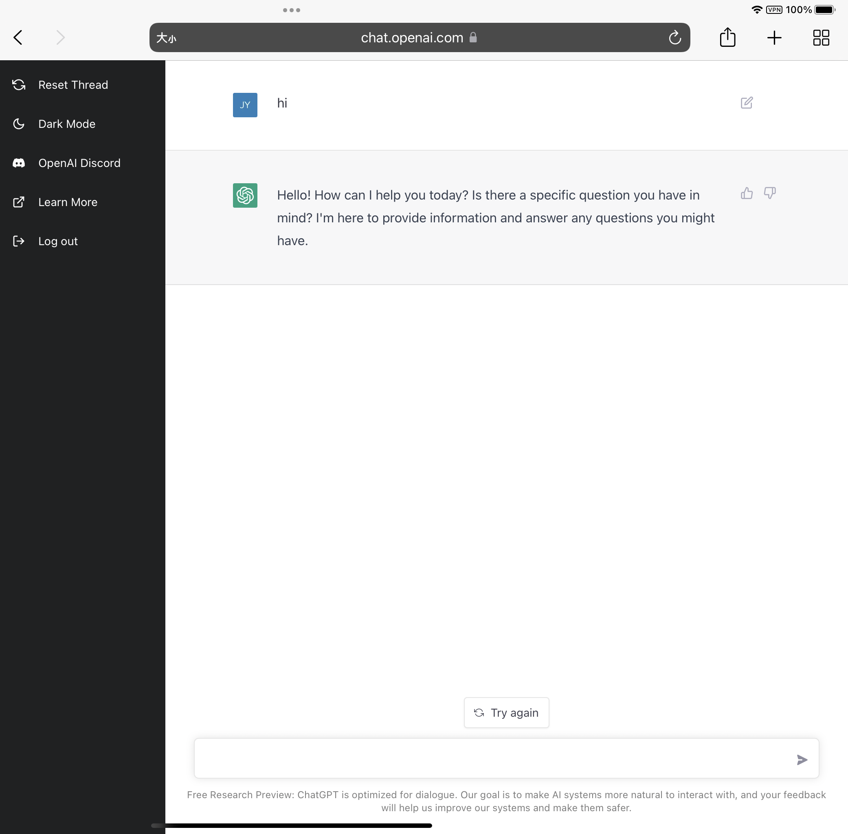
人类历史的小小里程碑
2022 年 11 月 30 日，一个将要载入史册的日子
那个时候我正好得了新冠在家躺着
突然看到 OpenAI 发了一个新东西叫 ChatGPT
那个时候我可不懂什么 GPT 也不懂强化学习
但是我用过 GPT-3，我知道它会是什么水平
我发着烧打开了他们的官网
没有煽情的时间，剩下的故事就不用我来讲了

Slide 50
大模型时代其二
ViT, CLIP, Diffusion, Stable Diffusion

Slide 51
新世纪图片推理：Vision Transformers
Dosovitskiy, Alexey, et al. "An image is worth 16x16 words: Transformers for image recognition at scale." arXiv preprint arXiv:2010.11929 (2020).
在自然语言处理领域被 Transformer 革命的同时
视觉研究者们也在逐渐跟上潮流
TF 结构并没有受制于一个偏好的模态 (Modality)
不像 RNN 只能比较好地用于自然语言任务
只要能给图片想出一种新潮的编码模式
利用好 Transformer 提供的“强大全局视野”
Transformer 没有理由不是一种优秀的识图模型
识图任务是自然的全局视野 -> 受限输出任务
一个像 BERT 一样的纯 Encoder 架构呼之欲出
但是如何把二维图像进行一维 Embedding 呢？
传统模型时代（以及 VAE）的实践告诉我们
一个图片是无法用一个向量表示的——信息太多
大脑解放：信息太多，我就给它拆开不就行了？

Slide 52
新世纪图片推理：Vision Transformers
Google 团队基于他们 BERT 的经验占得先机
他们把图片输入拆成 16*16 或者 14*14 的块
每一个小块通过 Embedding 网络计算为向量
14*14*16*16 = 224*224，论文题目由此而来
Neural Net
事实上，向量可以表征图片
但是向量只能表征小块图片
ViT 的成功要革了 CNN 的命
但是 CNN 也有其重大优势
Transformer 的巨大毛病：
需要很多数据才能收敛！
因此，ViT 只在较大数据上
相对于 CNN 比较强势
E(t)
Attn
Add & Norm
MLP
Add & Norm
E’(t)
MLP

Slide 53
文图对齐：Contrastive Language-Image Pre-Training, CLIP
Radford, Alec, et al. "Learning transferable visual models from natural language supervision." International conference on machine learning. PmLR, 2021.
图片
文字
新兴的预训练思路也为一个只在幻想中的任务
“图文对齐”铺平了道路
假设我们能找到大量的文本-图片的对应
再用某种向量表征把这两种东西合并到一个空间
是不是就可以做出可迁移的通用图片理解模型？
而且还可以用我们最爱的自然语言提供输出？
Neural Net
Neural Net
E(t)
E(i)
Attn
Add & Norm
Neural Net
MLP
迁移性？
Add & Norm
E’(t)

Slide 54
文图对齐：Contrastive Language-Image Pre-Training, CLIP
其实 CLIP 的科研期间可能他们并不确定能行……
传统观点：图片的语义是相当丰富的
它很难被一个固定维数向量表示
既有的图片向量化模型的表现也不是那么好
不过 OpenAI 就是 OpenAI，敢冒险的他们
掏出了手头的 ResNet50 就冲上去了
模型是简单，可是预训练需要的数据哪里来？
OpenAI 想了想，互联网真是一个神奇的地方
图文对应？商品标签、维基首图、博客介绍……
毕竟在拥有了 Transformer 的时代
处理“不那么精确但是有道理”的文本很容易
现在好了，那我们训练也不能只用真样本啊？
假样本从哪里来？——对比出来
OpenAI 决定让模型同时处理一组文字和一组图
网络优化器让对应正确的权重大，错误的权重小

Slide 55
文图对齐：Contrastive Language-Image Pre-Training, CLIP
最后得到的模型简单得让人瞠目结舌
一个神经网络编码图片，一个神经网络编码文字
之后算一下余弦相似度，标准化一下
让优化器双向优化对应正确的组（号相同）最大
也就是说把图-文批次优化为一个对角线占优矩阵
CLIP 在本身是很重要的工作的基础上证明了两点
其一，虽然图片很复杂，但是图文对应简单
其二，大模型的时代，有数据就有模型
一组图片
一组文字
Neural Net
Neural Net
E(t)
E(i)
Attn
Cosine Sim
Add & Norm
L2 Norm
MLP
后来，在使用 ViT 编码图片之后
CLIP 的能力又得到了史诗级的加强
一个多模态统一架构的世界在向我们招手……
迁移性！
Add & Norm
E’(t)

Slide 56
高质量图像生成：扩散模型 (Diffusion)
Ho, Jonathan, Ajay Jain, and Pieter Abbeel. "Denoising diffusion probabilistic models." Advances in neural information processing systems 33 (2020): 6840-6851.
大概同期，图像生成领域也有一个重大的突破
还记得 VAE 和 GAN 吗？还记得什么叫生成吗？
图像生成 = 花式降噪！从简单分布怎么还原图片？
VAE：数学求下界 + 复杂的 ELBO 损失函数
GAN：去你的，我只要两个神经网络互殴
但是我们既然都知道图像生成的降噪本质了
为什么我们不能采取一个更符合它的方法呢？
VAE：降噪不好学
既然真实的高清图片是管够的
那么能不能反其道而行之？我们会不会加噪声？
实际上我们还真会——在图片上加正态分布偏置
但是就算能加噪声，降噪确实不好学！
不过难道我们的模型连一点点的噪声都无法打败？
借鉴 GAN 的思路：一点点加噪声，一点点学

Slide 57
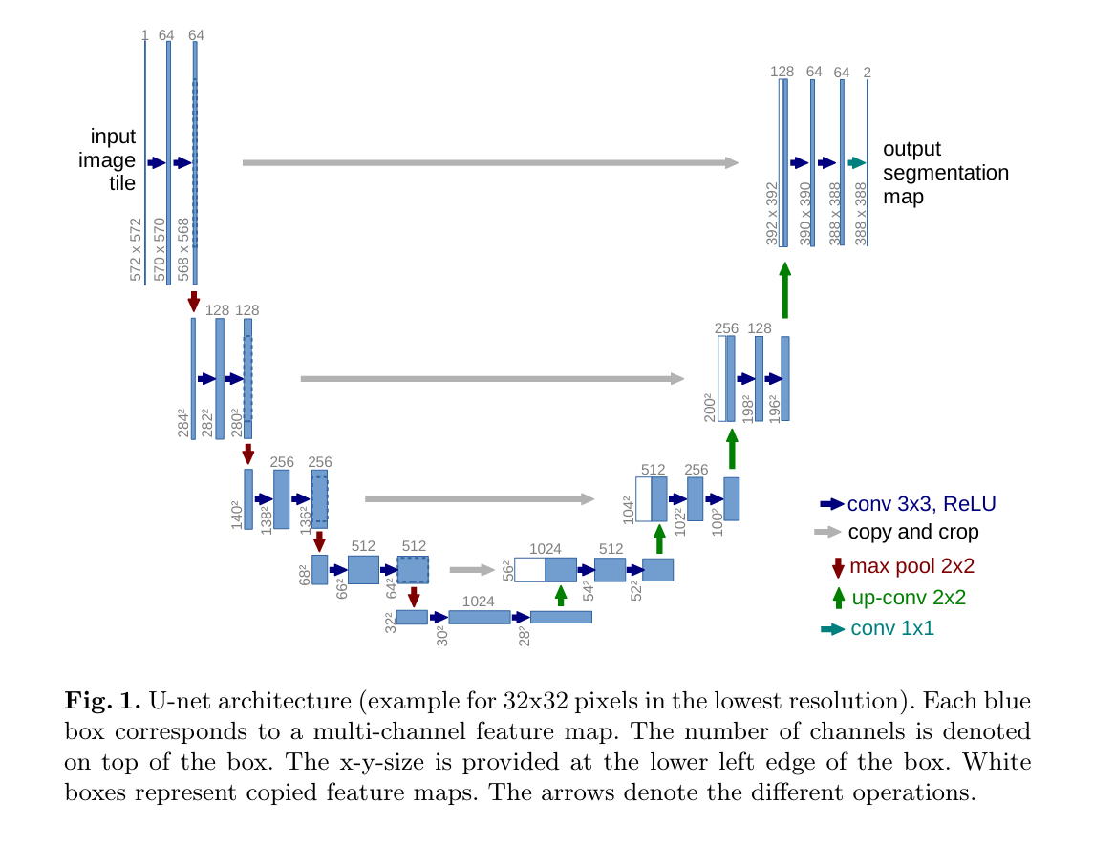
高质量图像生成：扩散模型 (Diffusion)
Ronneberger, Olaf, Philipp Fischer, and Thomas Brox. "U-net: Convolutional networks for biomedical image segmentation." International Conference on Medical image computing and computer-assisted intervention. Cham: Springer international publishing, 2015.
数据大概确定了，但是用什么模型做好呢？
查阅文献——有一个模型叫 UNet 一直用做降噪
既然要做降噪，那么就拿它过来做降噪！
这种多层卷积模型很传统
实际上就是逐渐降低维度，然后再逐渐升高维度
总之因为某种原因在理解多层语义上能力不错
因此被拿来做综合理解能力需要比较强的降噪

Slide 58
高质量图像生成：扩散模型 (Diffusion)
但是还有一个小问题！我们在什么地方做降噪呢？
在图像像素本身吗？那计算量很大了……
VAE：我还在呢，别把我忘了啊
虽然使用 VAE 采样生成可能力不从心
但 VAE 的老本行是图片压缩 / 重建
让它把我们的 Diffusion 过程放到低维隐空间里
还是能很好地做到的……
训练阶段
推理阶段
Add Noise
VAE Encoder
T Steps
U-Net
Add Noise
Pred. Noise
U-Net
Denoise
VAE Decoder
Pred. Noise
BP (MSE)

Slide 59
CLIP + Diffusion = Stable Diffusion
Rombach, Robin, et al. "High-resolution image synthesis with latent diffusion models." Proceedings of the IEEE/CVF conference on computer vision and pattern recognition. 2022.
现在如果我们给 Diffusion 模型随便甩一个噪声
那么它就会随便生成一张高质量的图片
这个还是不太符合我们的意愿的
我们已经是多模态时代的公民了
有没有什么办法能让我们用自然语言干涉生成呢？
直觉来讲这并不难——只要能用好 CLIP
CLIP 本身就携带了图文双模态的理解能力……
重点在于怎么调整 UNet 学到的东西
我们需要把 CLIP 里面隐藏的智慧教给 UNet……
图片数据
显然，训练的图文数据
应当像做 CLIP 时一样一一对应
VAE Encoder
Add Noise
文字数据
U-Net
CLIP

Slide 60
CLIP + Diffusion = Stable Diffusion
虽然由于 CLIP 的预训练包含的隐含知识
产生的文本编码和 VAE 那边的图片有天然关联
但是对一个只能看懂图片的 CNN 来说很难学懂
当需要一个结构跨模态的时候就得请出 TF 老祖！
现在这个问题特别像 Encoder-Decoder TF 中
需要双方智慧交流的那个场景
还记得怎么做吗？Cross Attention！
让一方出 Q，另一方出 K 和 V，就能传递智慧
CLIP 中已经包含了预训练的 KV 矩阵
那么让图像这边神经网络出 Q 就可以“传递信息”
Linear
CLIP
Q Image
K Text
V Text
MatMul
Norm
Softmax
Mat Mul

Slide 61



CLIP + Diffusion = Stable Diffusion
在 UNet 中插入了大量的 Cross Attention 之后
研究者们惊讶（也不惊讶地）发现——成了！
新训练出来的 UNet Attention 模型真的学会了
看着一堆文字从噪声里面生成出来相关的图片
这简直是历史上最反人类的发明之一！
高度抽象的“图片智慧”和“文本智慧”
竟然通过了最简单的线性代数达成了融会贯通
凭什么能跑？这让很多人都不禁想问
一个“隐空间”已经足够难以理解
更不要说两个不同模态的“隐空间”了……
或许我们必须要学会接受
当通过预训练把不管什么智慧敲进了 KV 矩阵时
某一个神经神经网络就有信心把它再度提取出来
Stable Diffusion，与闭源的 DALLE 和 MJ 一同
算是近十年人工智能领域第二伟大的产品……

Slide 62
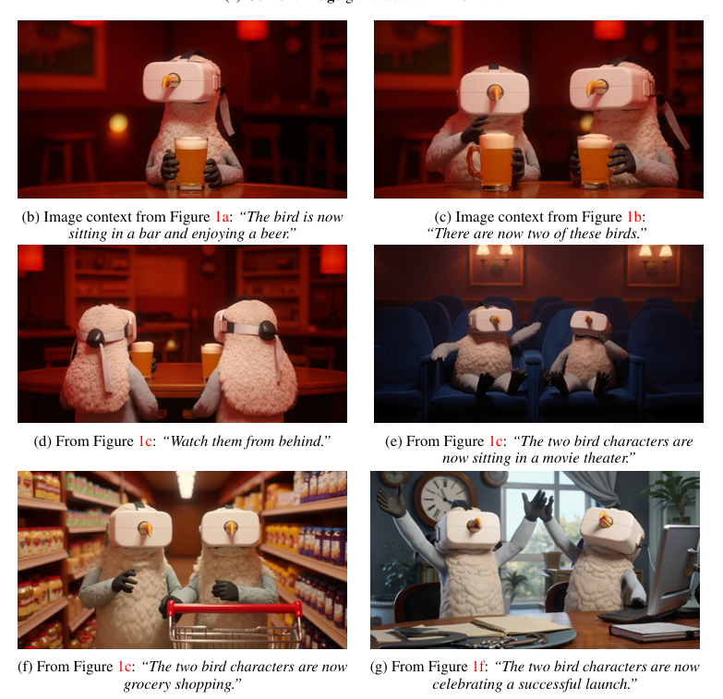
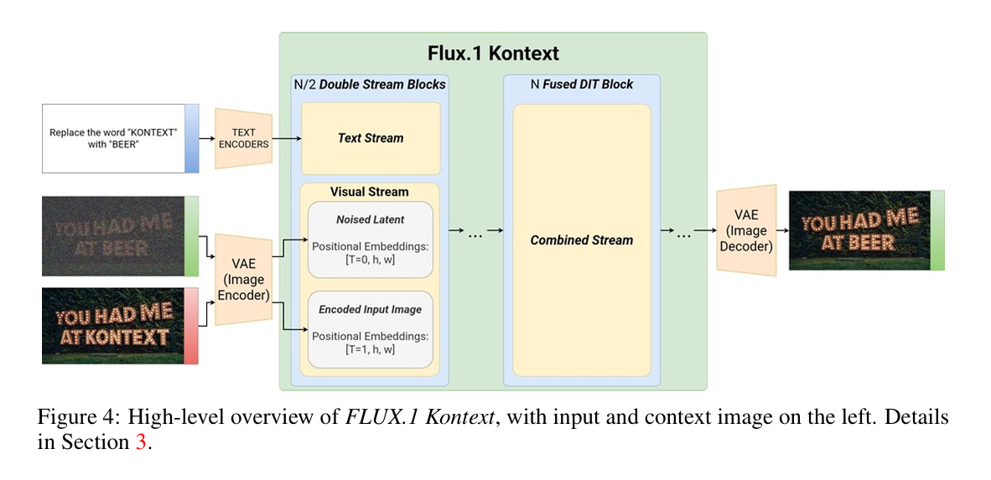
补充 - 新的生图结构简介：FLUX.1 / Flow Matching
Labs, Black Forest, et al. "FLUX. 1 Kontext: Flow Matching for In-Context Image Generation and Editing in Latent Space." arXiv preprint arXiv:2506.15742 (2025).
新鲜的 2025 年六月论文！基于 DiT 实现！
我不讲了，但是这个生图模型能理解上下文！
技术上不算新奇，但是是应用的又一大突破！

Slide 63
走向前沿
微调、量化、智能体、多模态、强化学习以及明天

Slide 64
大模型如雨后春笋般出现了

Slide 65
新的起点：SFT 与 RLHF

Slide 66
新的起点：更高效的训练与推理

Slide 67
新的起点：更好的多模态能力

Slide 68
新的起点：更通用的智能体设计

Slide 69
新的起点：空间感知智能正在崛起

Slide 70
生成式模型 / 大模型十年历史的一个启示

Slide 71
感谢各位巨神捧场 时间不多，纰漏不少，欢迎指正 特别感谢 @ 马洪博学长的宝贵意见！ 也感谢助教 @ 王一丁同学的支持！
计算机系 王潇策
wangxc23@mails.tsinghua.edu.cn

